Slide 1
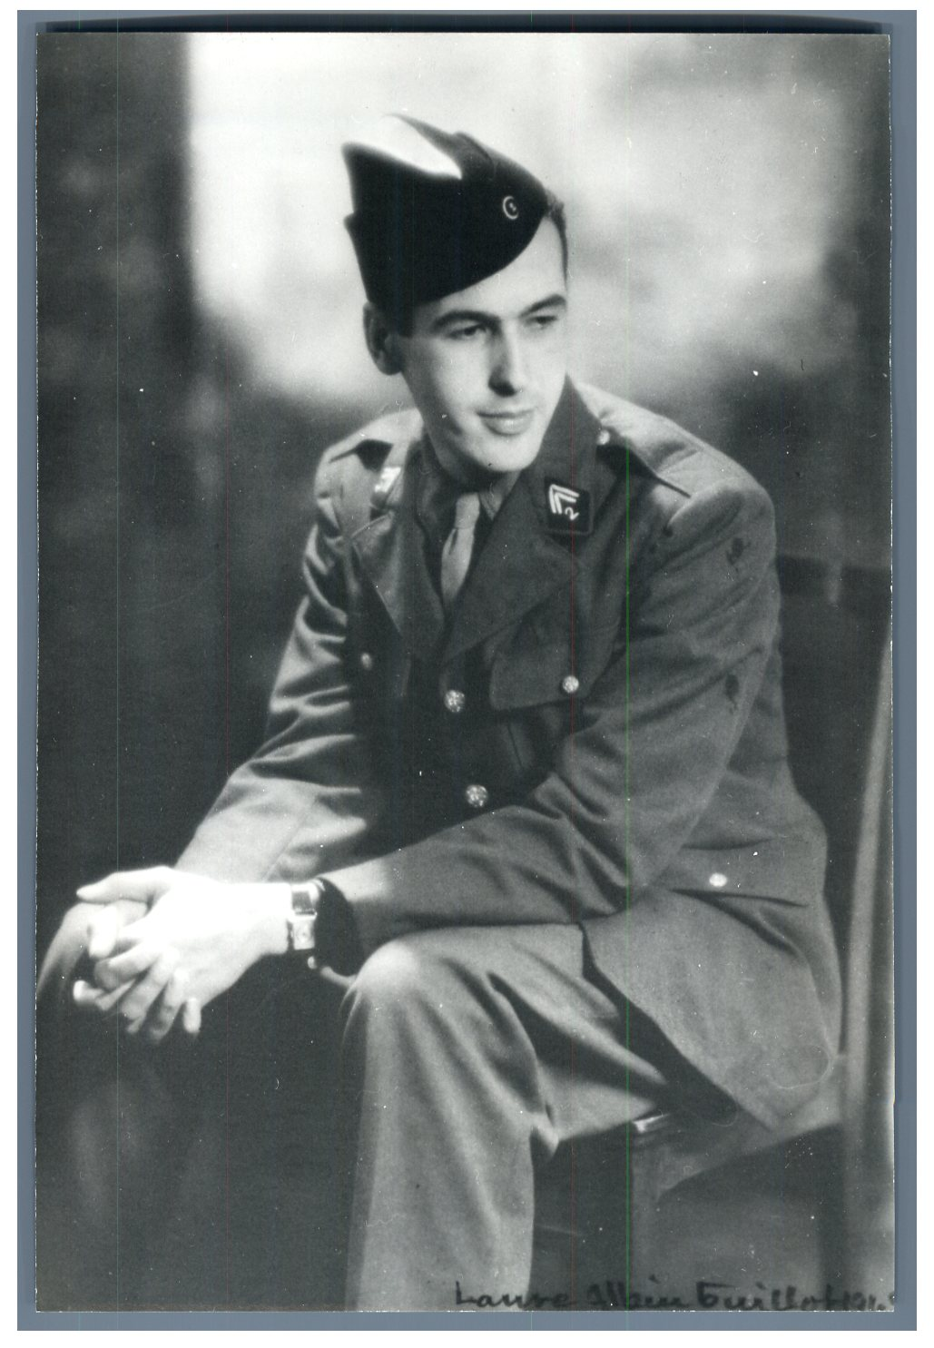
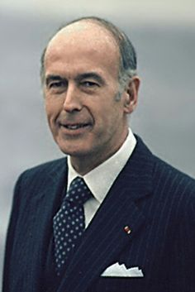
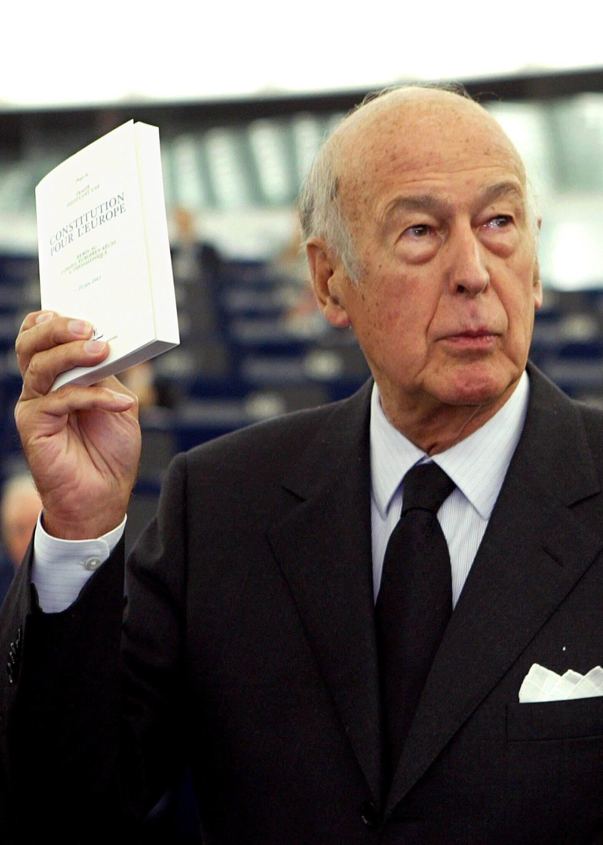

Slide 2
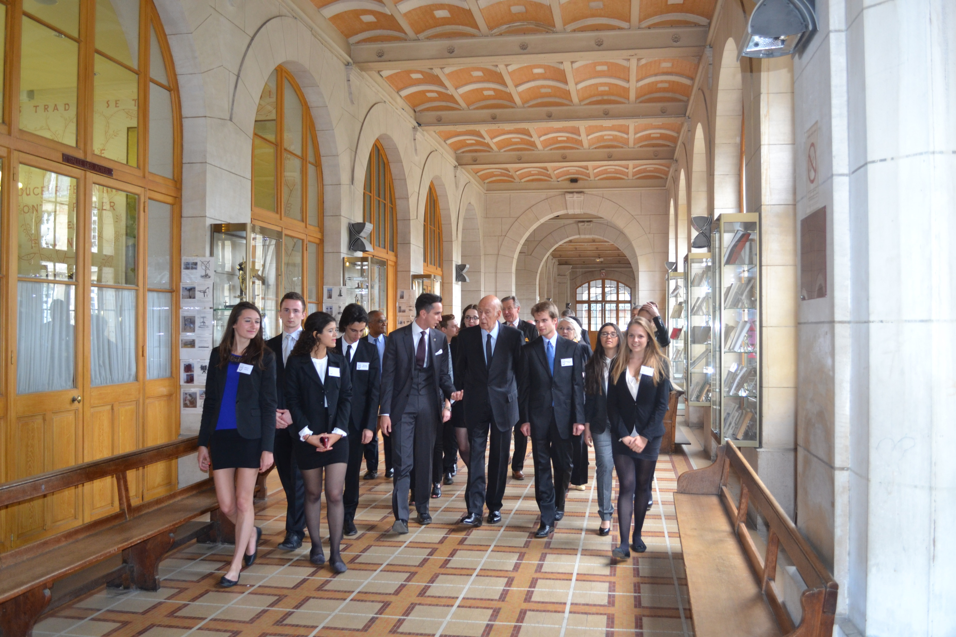

Slide 3
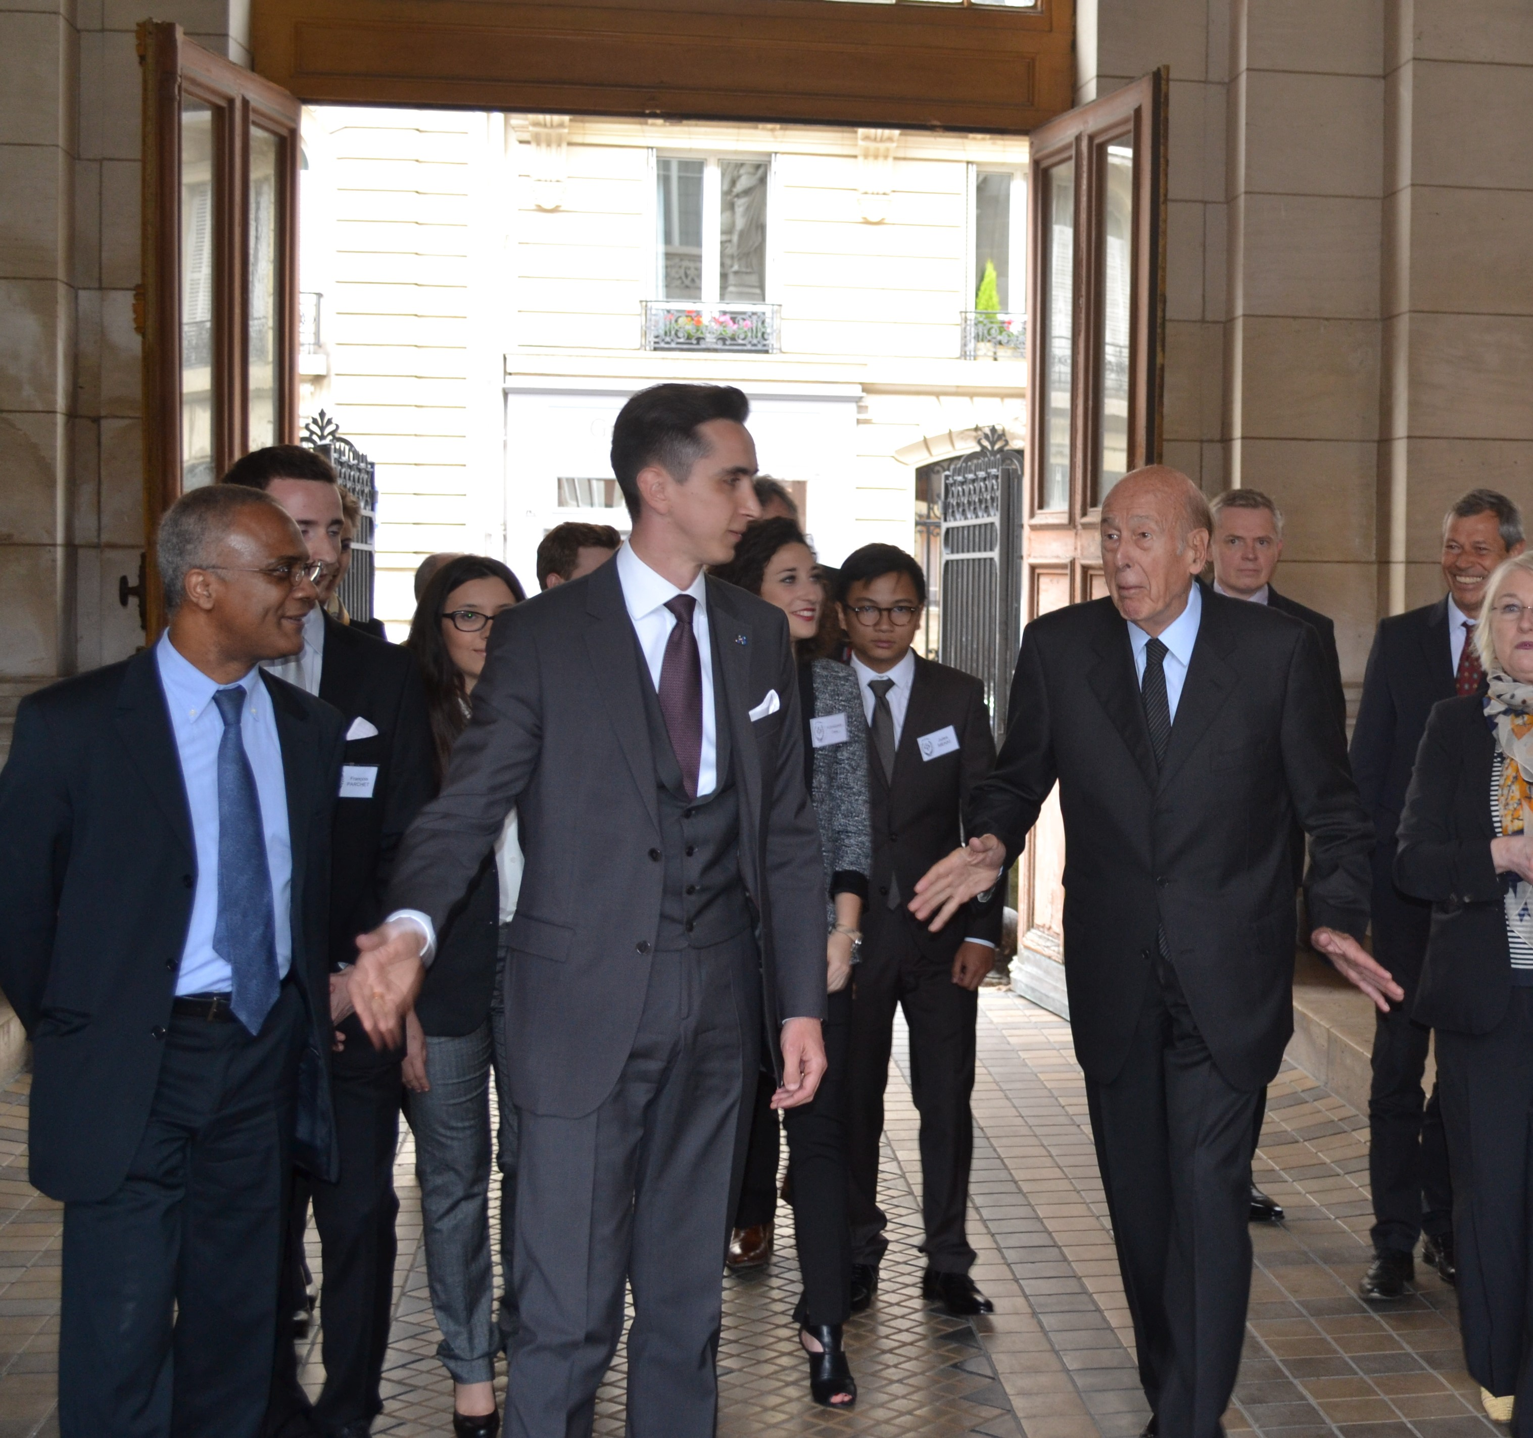

Slide 4
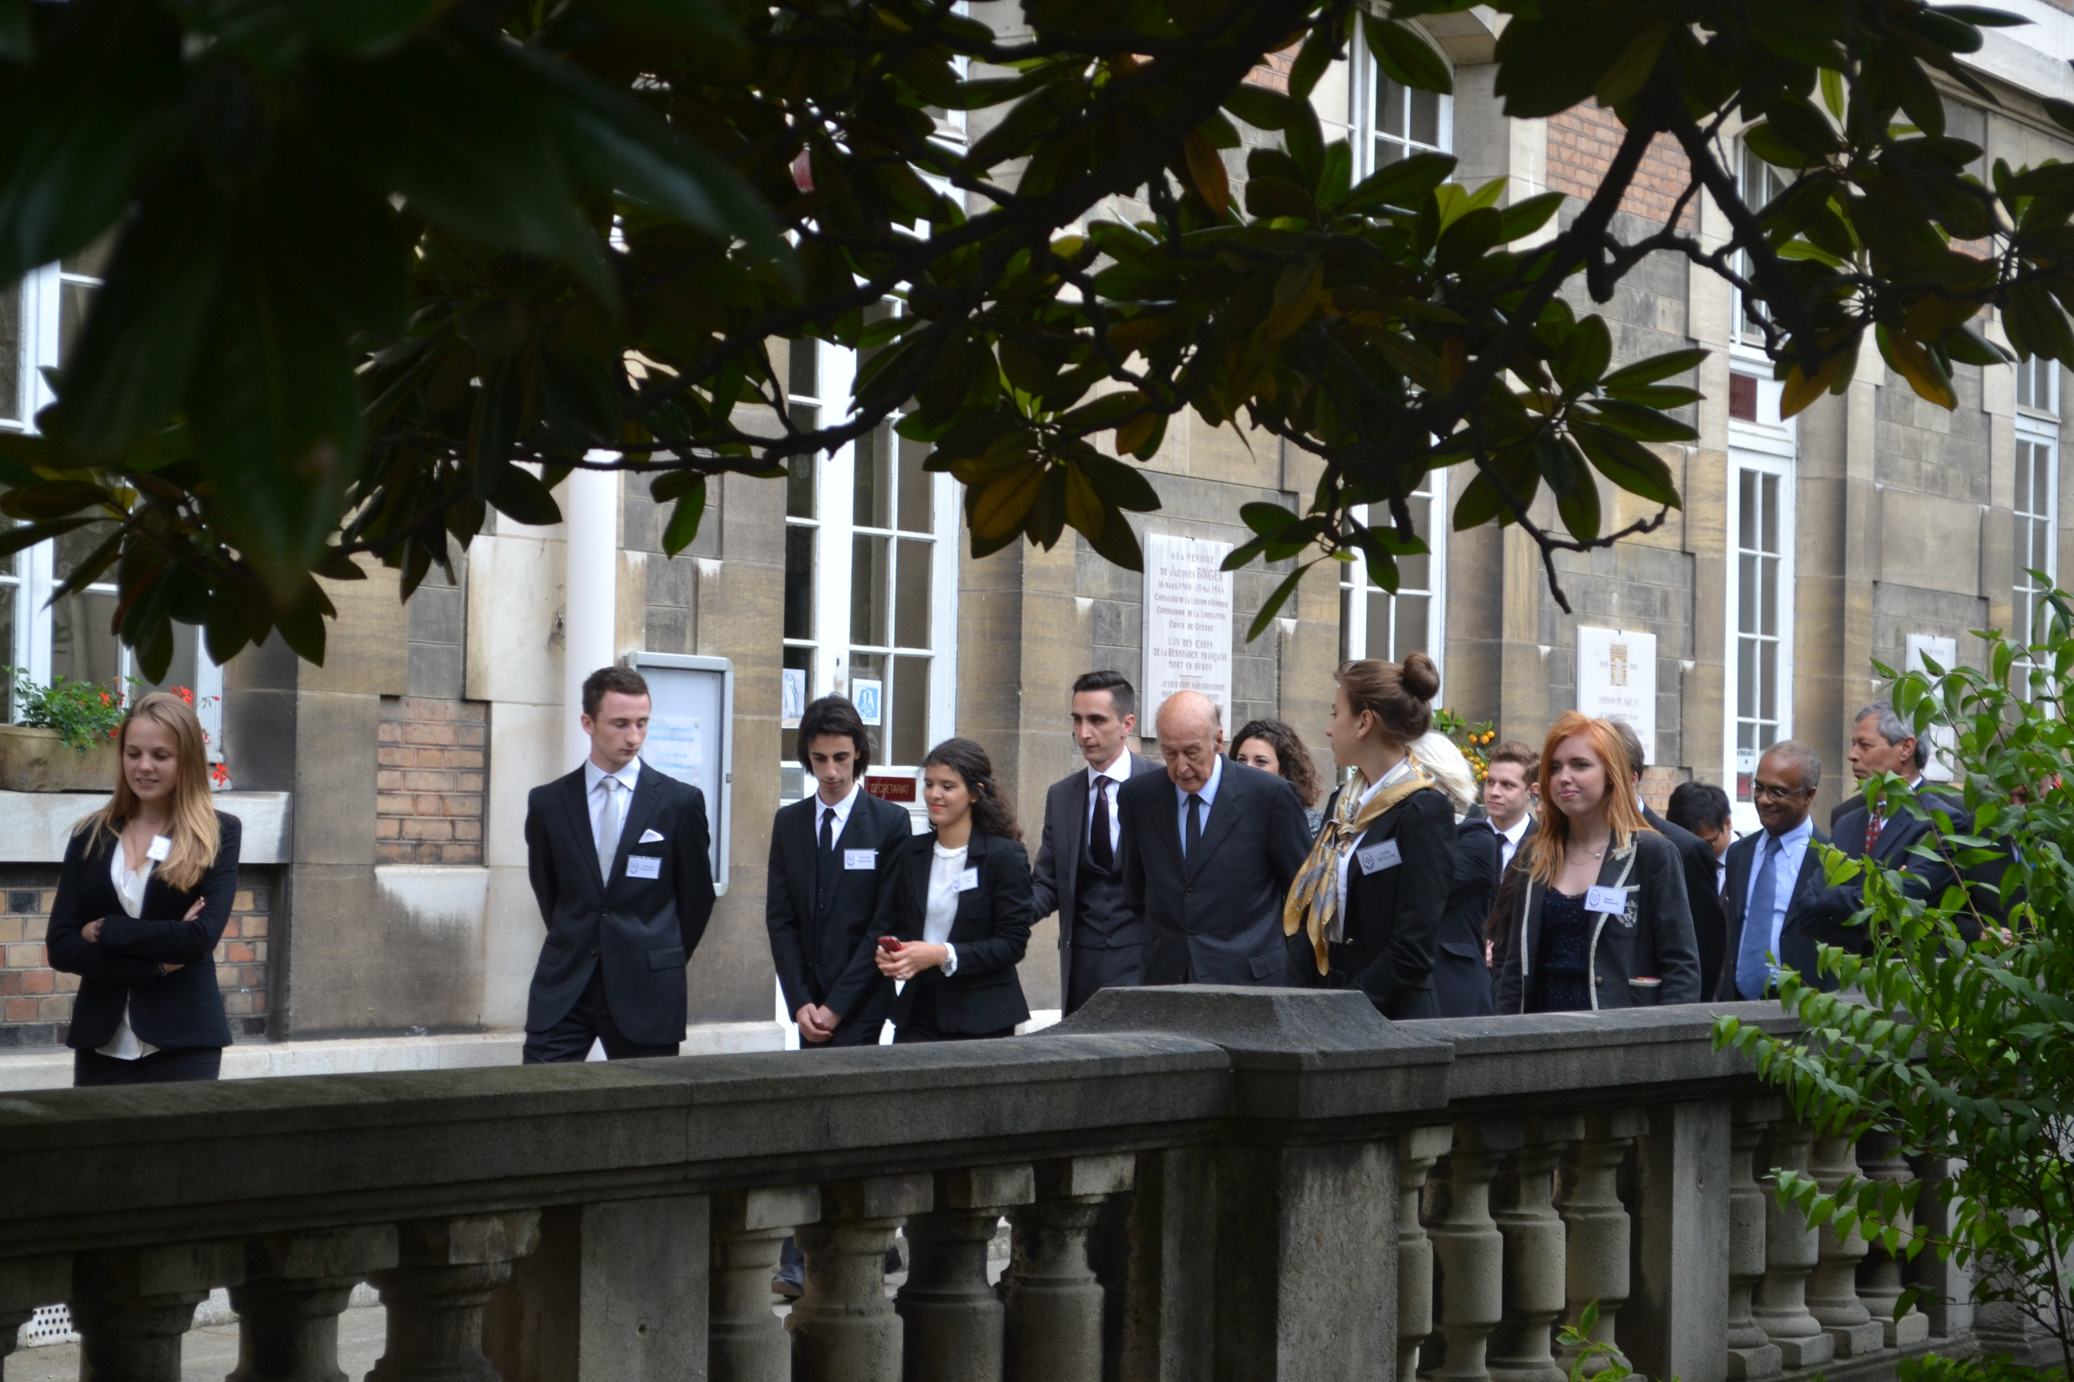

Slide 5
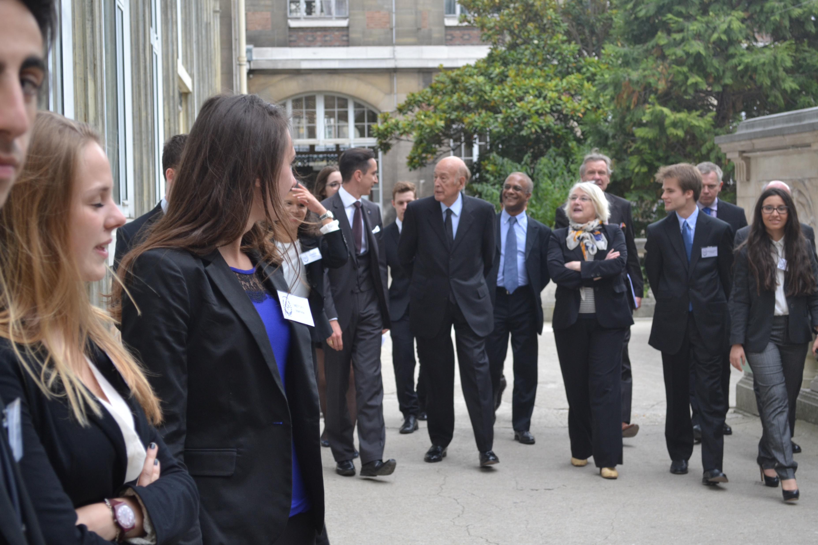

Slide 6
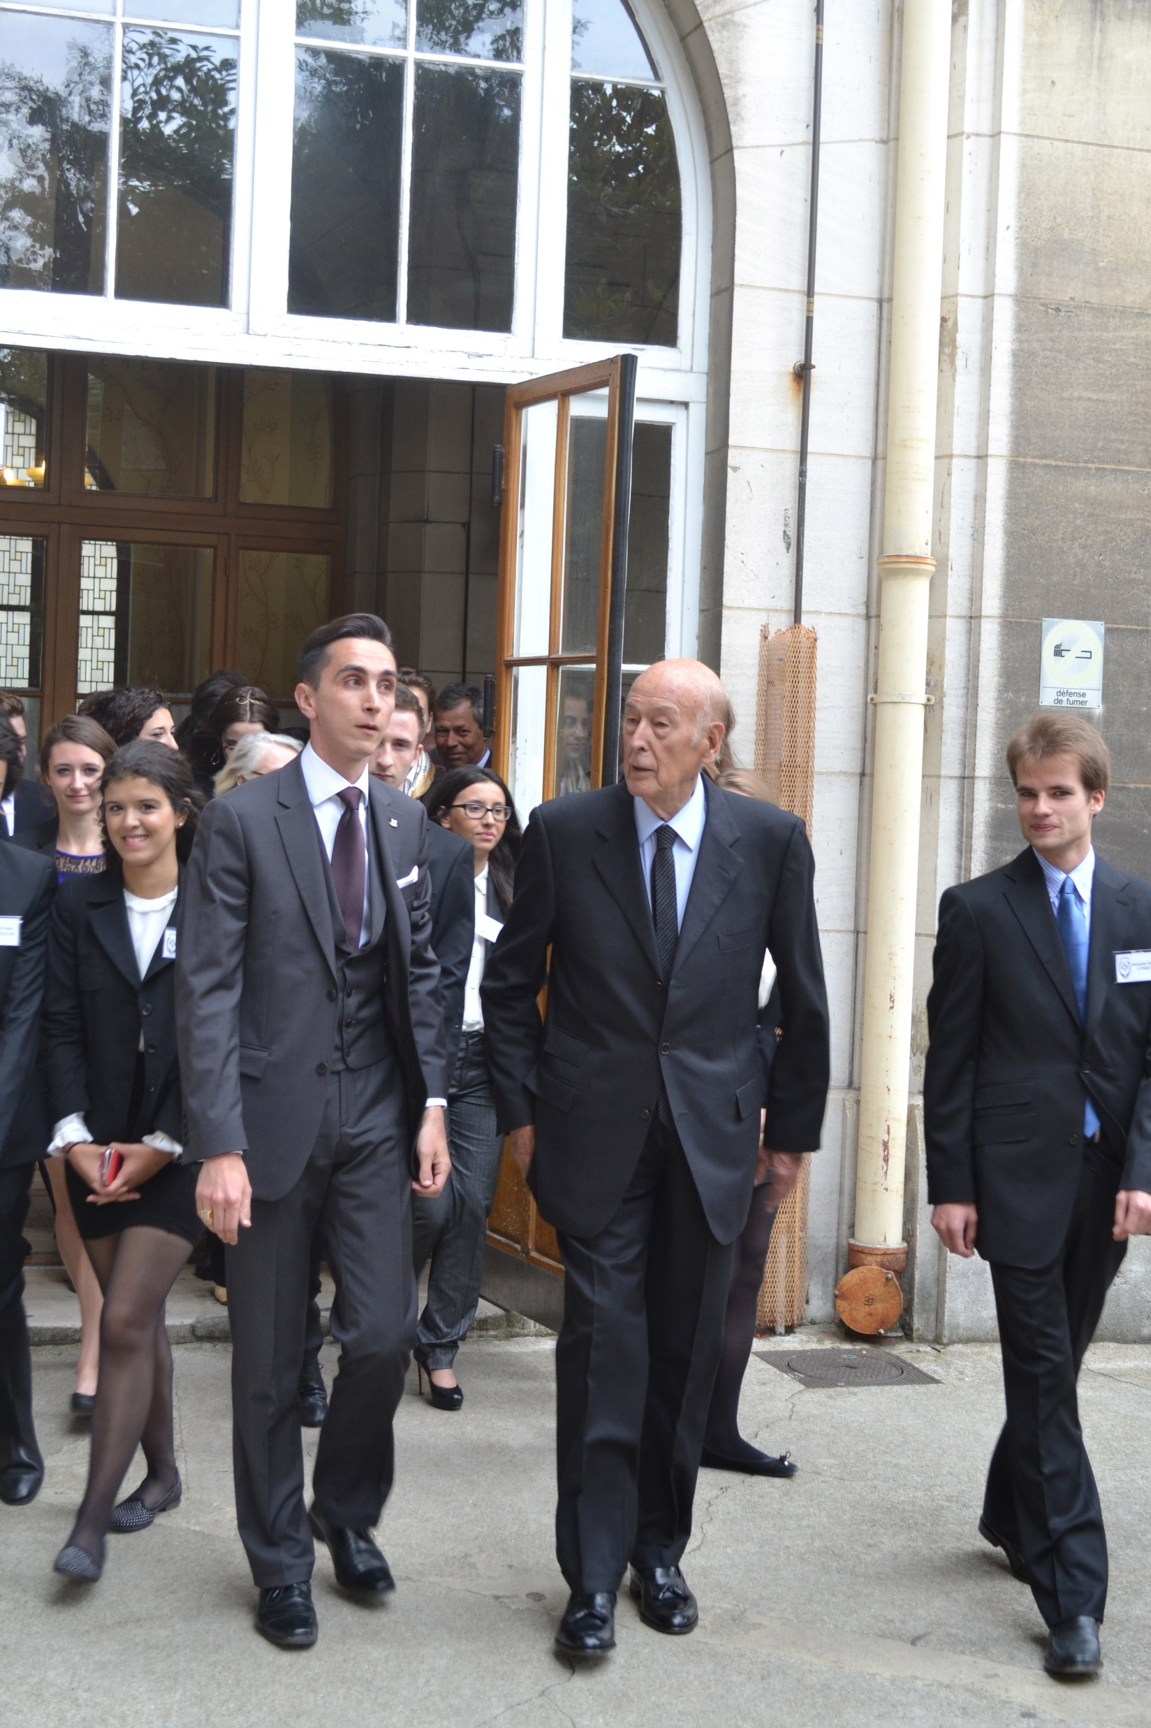

Slide 7
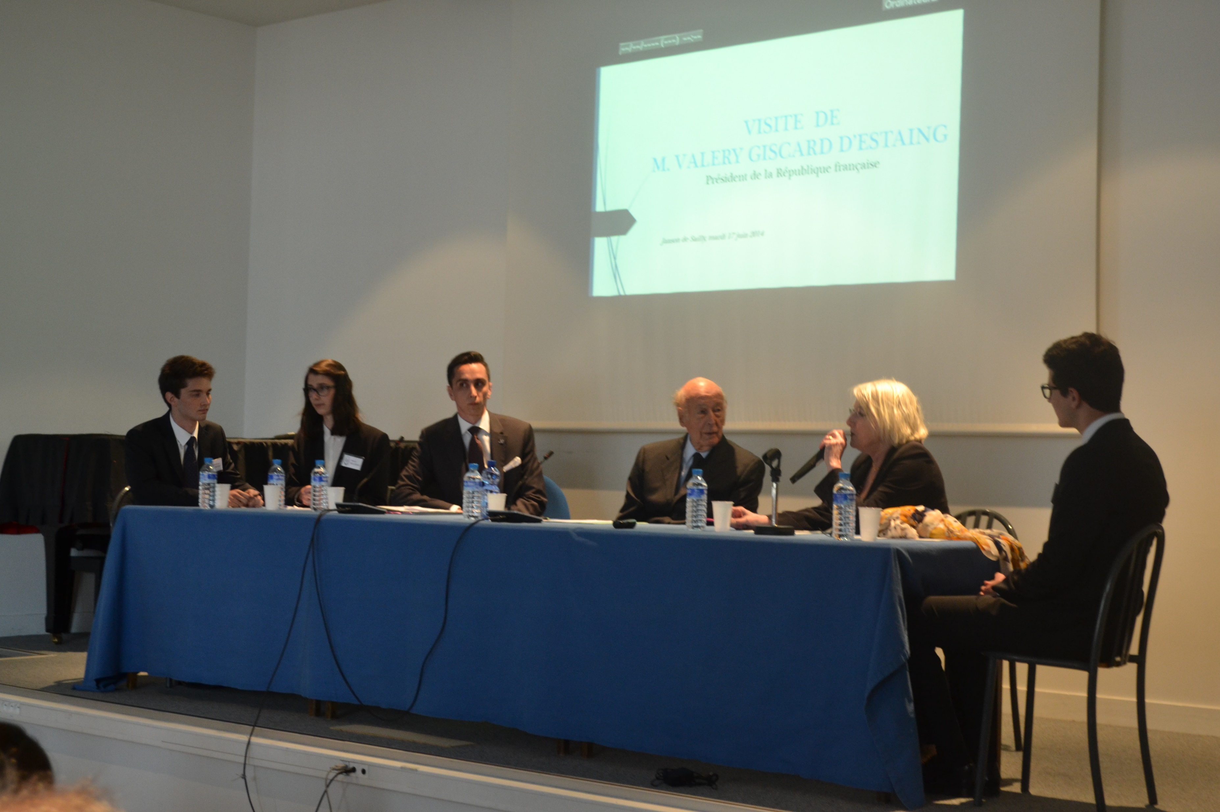

Slide 8
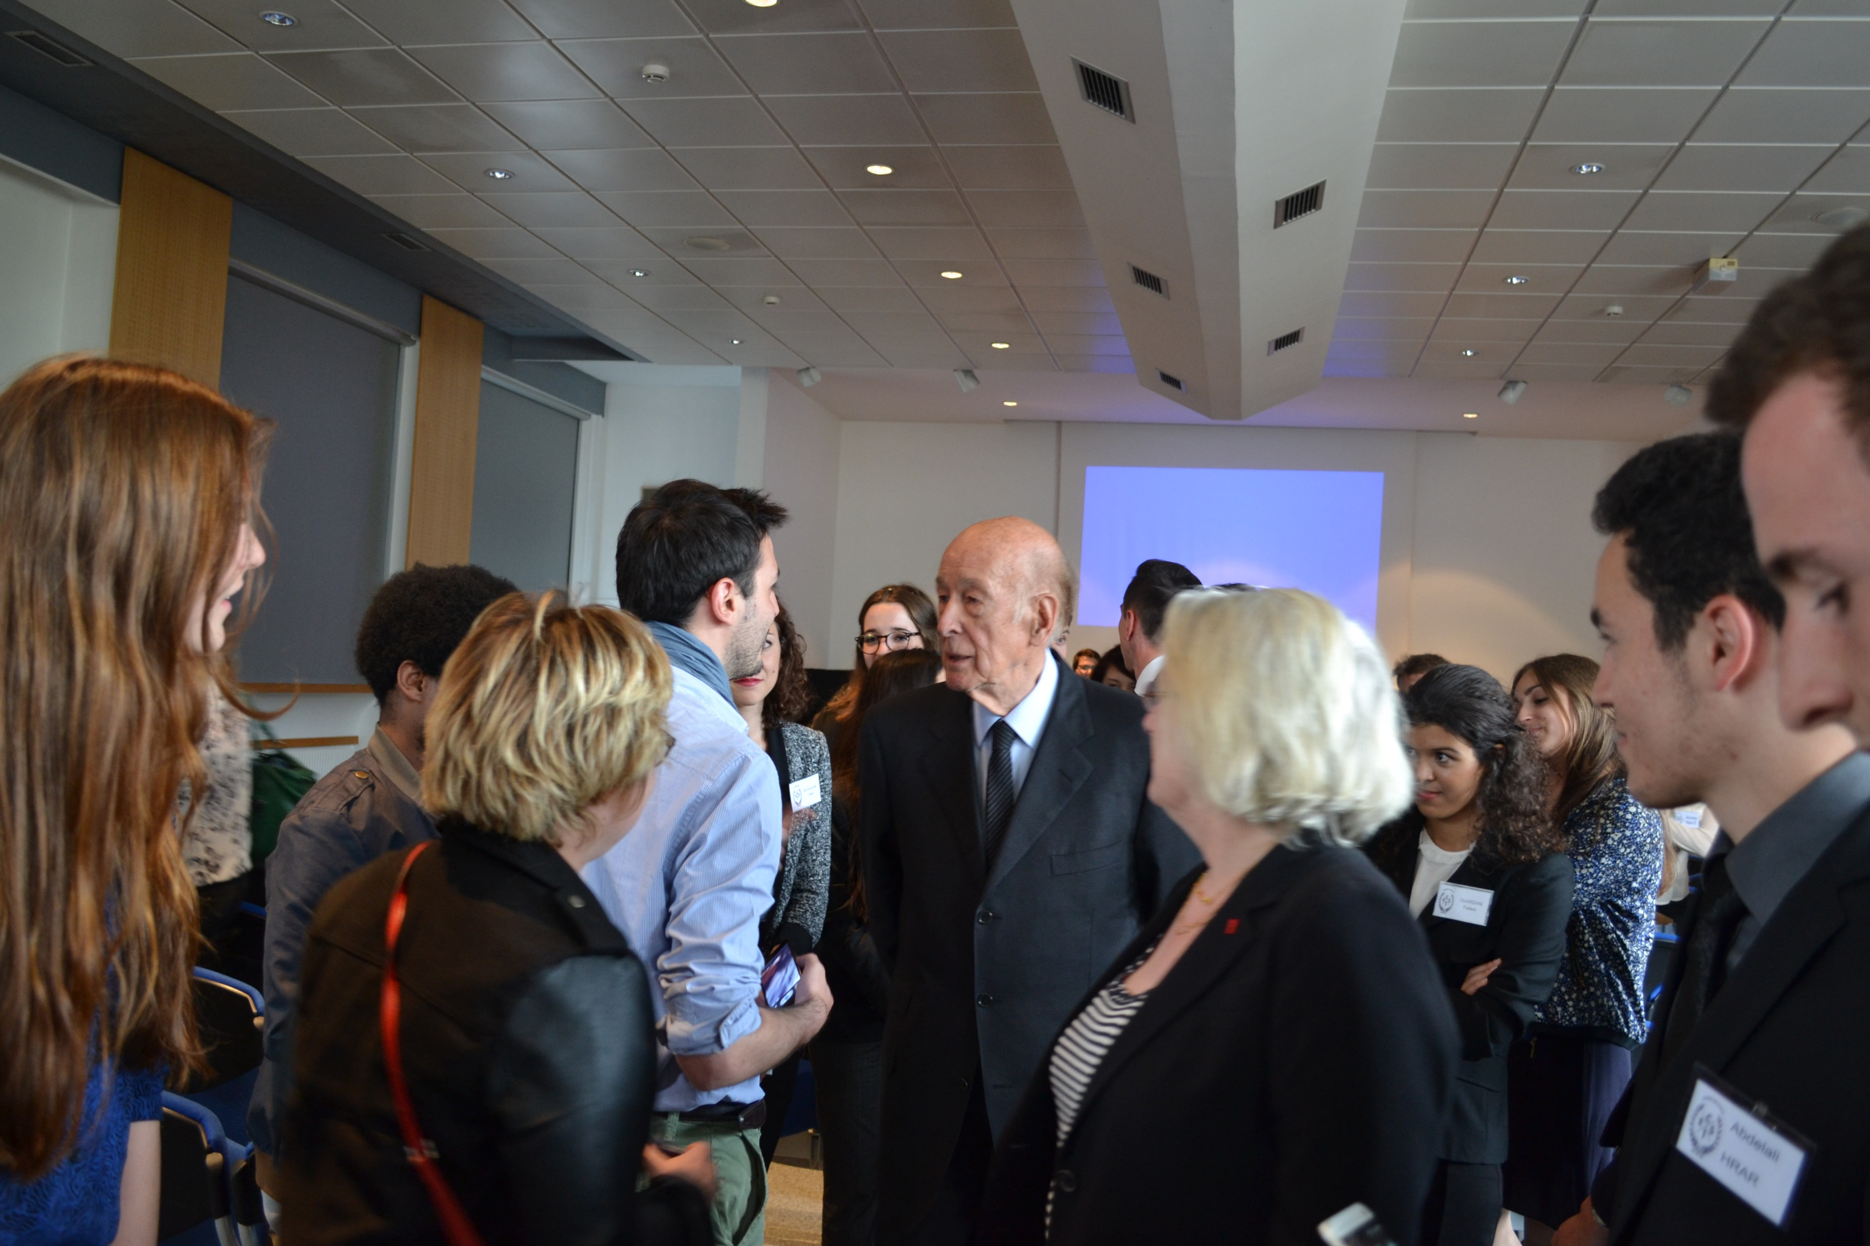

Slide 9
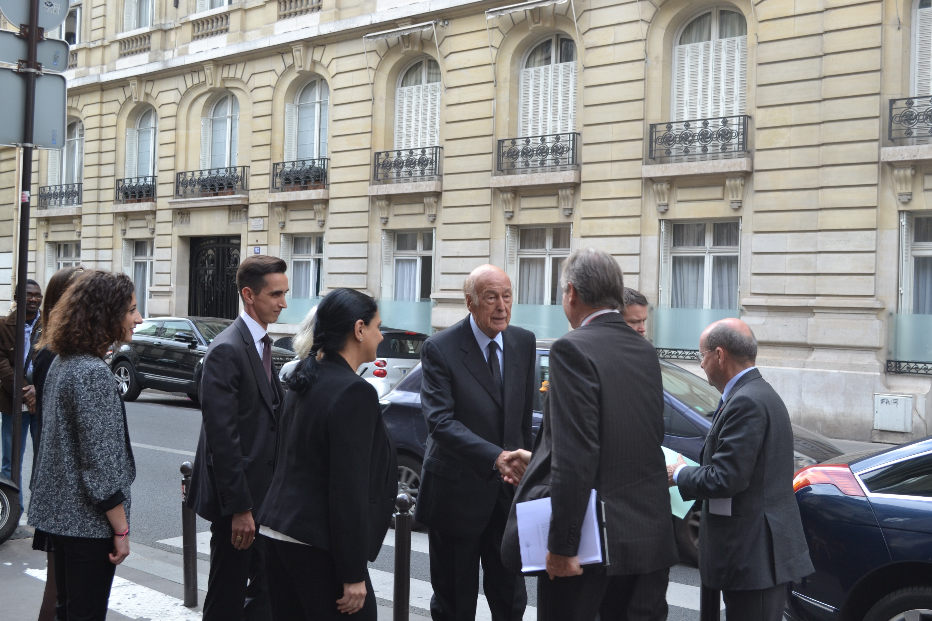

Slide 10
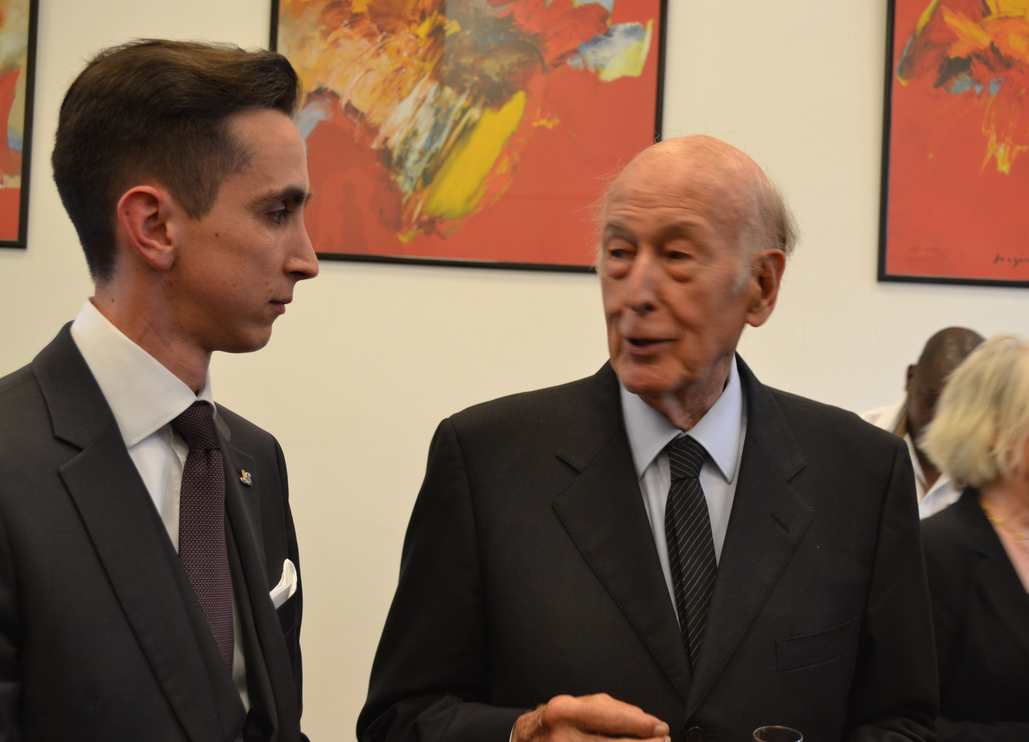

Slide 11
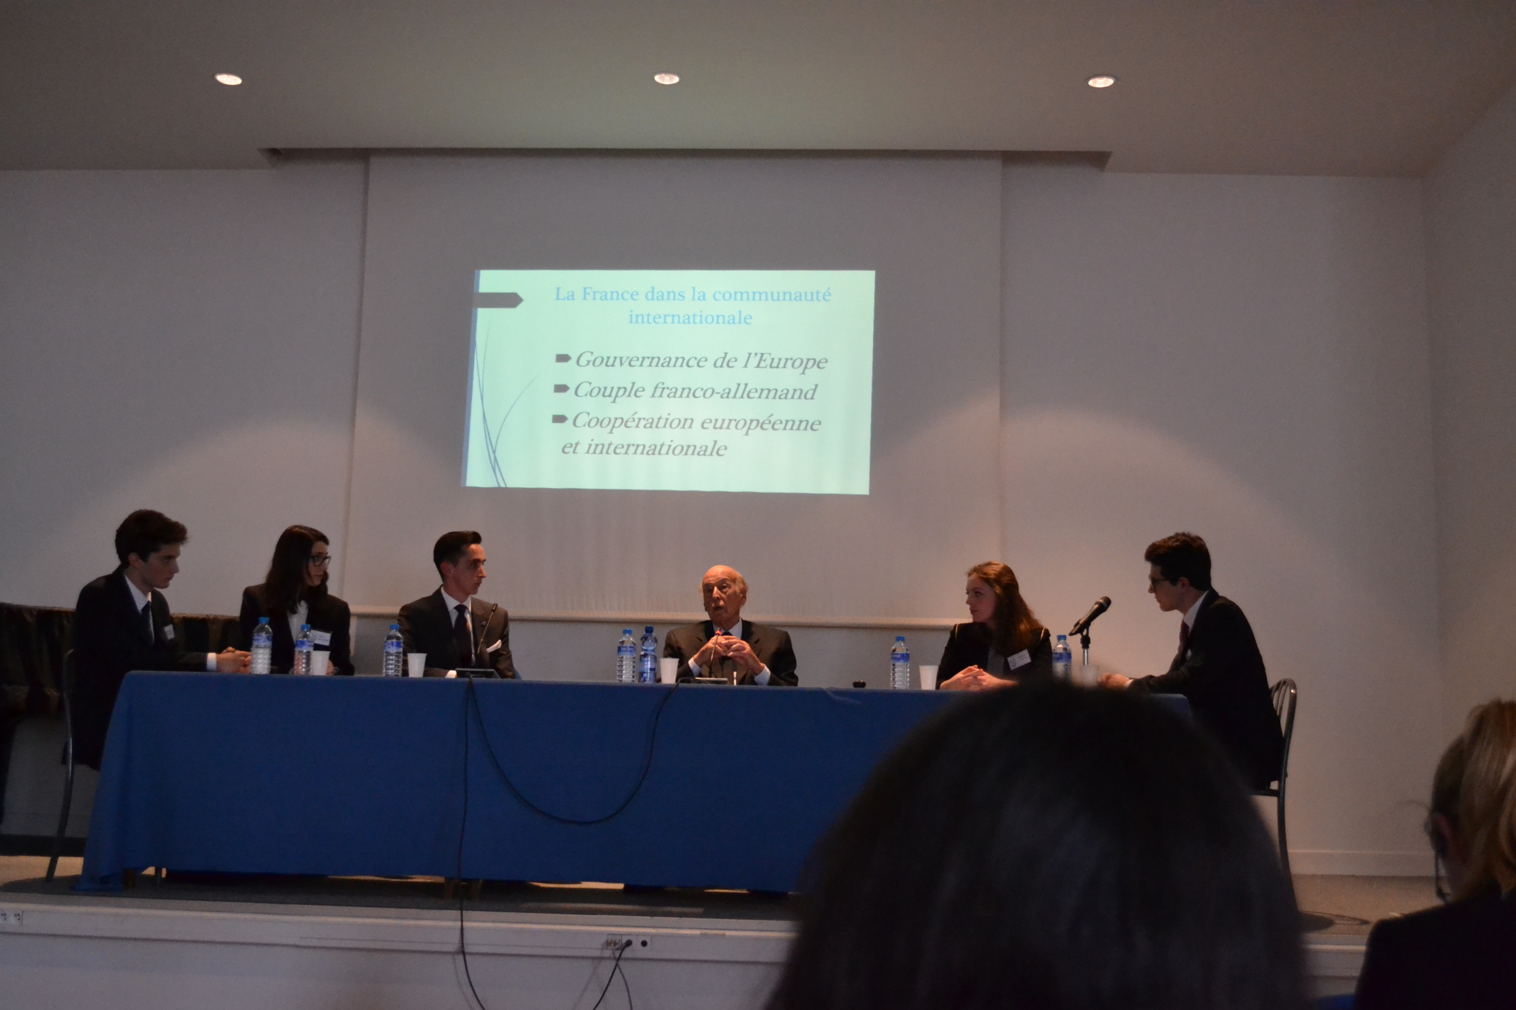

Slide 12
« Une nouvelle génération va arriver aux postes de responsabilité avec une autre approche de la vie et du monde, reposant sur la solidarité, la soif d’apprendre, la reconnaissance du monde tel qu’il est.
Cette nouvelle génération apportera un changement au parcours de la France et la conduira à retrouver une période de croissance dans le respect de sa culture et de son époque. »
Valéry Giscard d’Estaing aux étudiants d’ECS 1 de Janson
17 juin 2014

Slide 13
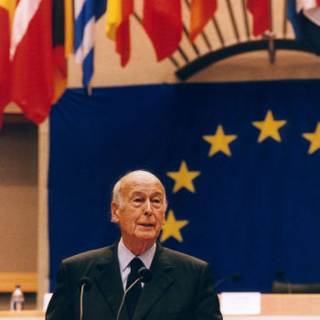

Slide 14
« Cette période est, en effet, troublée par la conjonction de crises exceptionnelles, à l’occasion desquelles apparaissent des fissures, des fragilités. Mais la défiance et la peur n’apportent rien de bon, elles sidèrent et nous empêchent d’agir. Souhaitons que le contexte sanitaire revienne bientôt à la normale pour que nous puissions nous relever de cette période pénible et aller enfin de l’avant. La France en a grand besoin. »
Valéry Giscard d’Estaing, le 3 novembre 2020

Slide 15
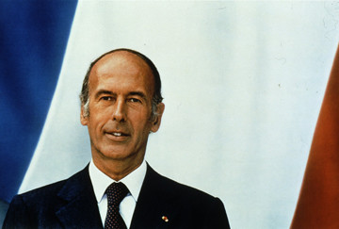
1926-2020

